Slide 1

Aventura Neural
Pilhando os Segredos das Redes
RAFAEL ZIANI DE CARVALHO

Slide 2
01
Introdução as redes piratas
Prepare-se para içar as velas e zarpar rumo aos vastos oceanos do aprendizado de máquina, onde piratas cibernéticos e navegadores destemidos se unem em busca do conhecimento mais valioso.
01

Slide 3
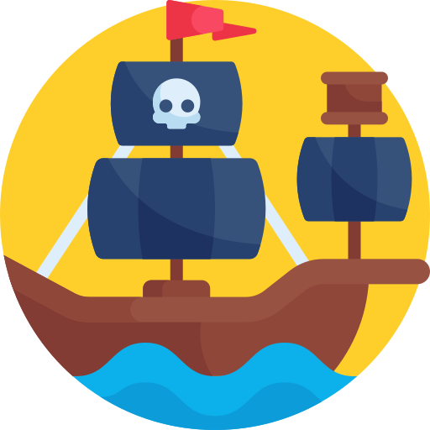
Rumo ao Horizonte Neural
Desbravando as Águas Desconhecidas das Redes Neurais
Bem-vindo a bordo, caro leitor, nesta grandiosa jornada em alto-mar rumo aos segredos mais profundos das redes neurais. Prepare-se para embarcar em uma aventura emocionante e desafiadora, onde piratas cibernéticos e navegadores audaciosos unem forças para desvendar os mistérios dos algoritmos mais fascinantes da era digital.
Neste Ebook, exploraremos os territórios desconhecidos das redes neurais, revelando desde suas origens até técnicas avançadas de programação. Descubra como os piratas digitais coletam e processam dados valiosos, treinam redes para reconhecer padrões ocultos e aplicam essas habilidades em cenários desafiadores. Lembre-se, a busca pelo conhecimento é apenas metade da aventura. Os verdadeiros tesouros são encontrados na coragem de explorar novos horizontes e na camaradagem da tripulação. Prepare-se para zarpar em direção ao desconhecido, onde a sorte nos acompanhará enquanto pilhamos os segredos das redes neurais!
02

Slide 4
02
O mapa Estelar das Redes
Astrolábio Neural: Embarque em uma jornada pelos componentes essenciais das redes neurais. Desvende os segredos por trás dos neurônios, camadas e conexões que formam o mapa estelar das redes neurais.
Explorando as Ilhas da Arquitetura: Descubra os diferentes tipos de redes neurais e suas características únicas. Explore como essas ilhas de arquitetura podem ser navegadas para alcançar diversos objetivos no aprendizado de máquina.
03

Slide 5
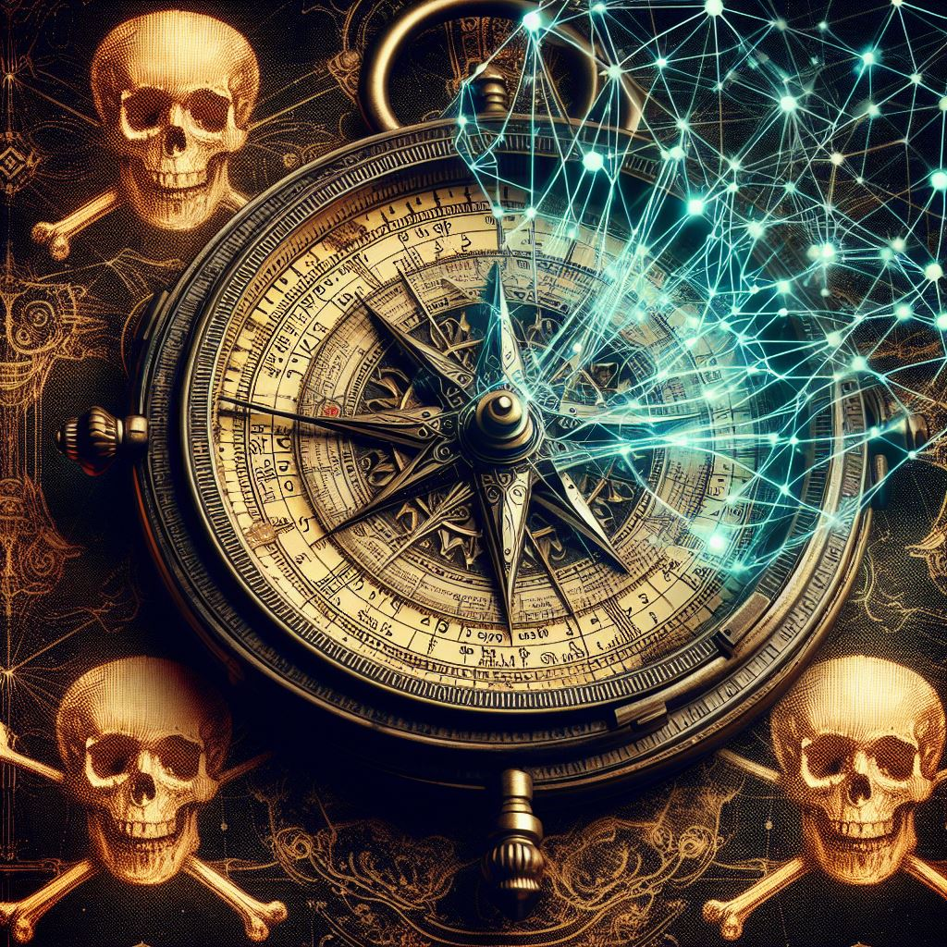
O mapa estelar das Redes
Astrolábio Neural
O astrolábio neural é uma ferramenta conceitual que nos ajuda a compreender os componentes essenciais das redes neurais. Nele, os neurônios são as estrelas que iluminam o caminho, representando as unidades básicas de processamento de informação. Cada neurônio recebe inputs, processa essas informações e produz um output que é transmitido para outros neurônios através das conexões.
As conexões entre neurônios formam as constelações que constituem as camadas das redes neurais. Essas camadas são organizadas de forma hierárquica, com cada camada processando informações em um nível de abstração diferente. Ao desvendar os segredos por trás dos neurônios, camadas e conexões, podemos entender melhor como as redes neurais funcionam e como podem ser aplicadas em uma variedade de problemas de aprendizado de máquina.
04

Slide 6
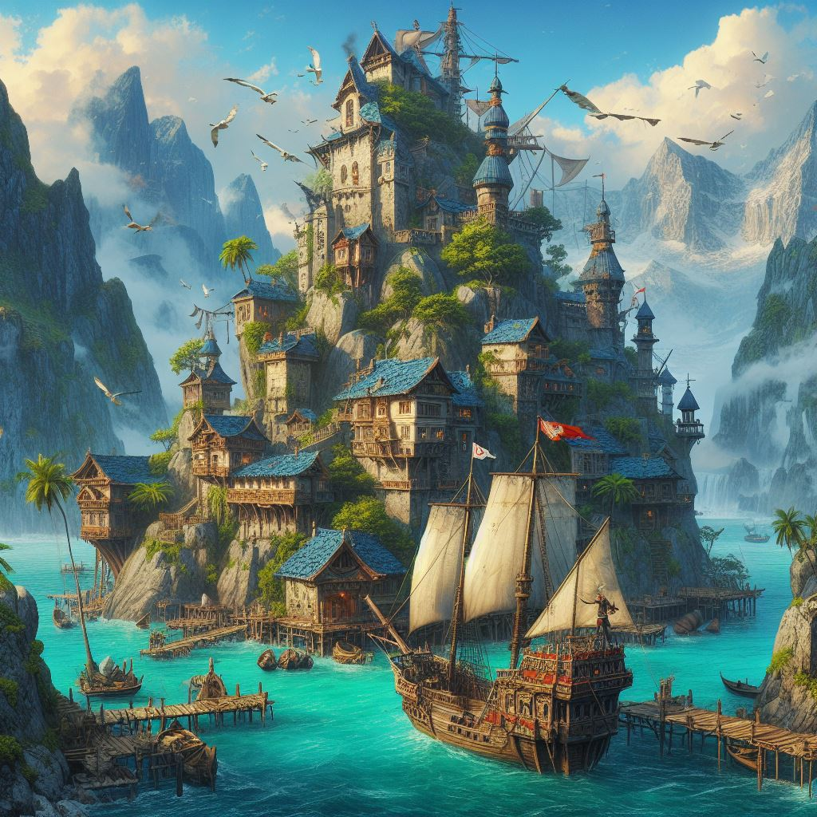

O mapa estelar das Redes
Explorando as ilhas da Arquitetura
As ilhas da arquitetura representam os diferentes tipos de redes neurais que existem e suas características únicas. Assim como cada ilha tem sua própria geografia e ecossistema, cada tipo de rede neural possui sua própria estrutura e funcionamento específicos.
Por exemplo, as redes feedforward são como ilhas isoladas, onde a informação flui em uma direção, da entrada para a saída, sem ciclos. Já as redes convolucionais são como ilhas com características especiais para processamento de dados espaciais, como imagens. E as redes recorrentes são como ilhas com memória, capazes de processar sequências de dados ao longo do tempo.
Ao explorar essas ilhas da arquitetura, podemos entender como cada tipo de rede neural pode ser navegado e utilizado para alcançar diversos objetivos no aprendizado de máquina, desde reconhecimento de padrões até geração de texto.
05

Slide 7
03
Coletando os Tesouros dos Dados
Em Busca do Ouro Digital: Este capítulo apresenta estratégias envolventes para coletar e preparar dados valiosos. Prepare-se para desbravar os mares de conjuntos de dados em busca do tesouro da informação.
Limpando os Detritos Marítimos: Aprenda técnicas eficazes de pré-processamento e limpeza de dados para garantir que suas descobertas sejam tão precisas quanto um tesouro bem polido.
06

Slide 8

Coletando os Tesouros dos Dados
Em busca do Ouro Digital
Nesta fase, mergulhamos nas estratégias envolventes para coletar dados valiosos, explorando os vastos mares de conjuntos de dados em busca de informações preciosas. Aprenda como minerar dados de fontes diversas, desde bases de dados existentes até a coleta ativa por meio de sensores e outras fontes. Esses dados são o tesouro que alimenta as redes neurais, impulsionando nossa jornada no aprendizado de máquina e permitindo a descoberta de insights valiosos.
07

Slide 9
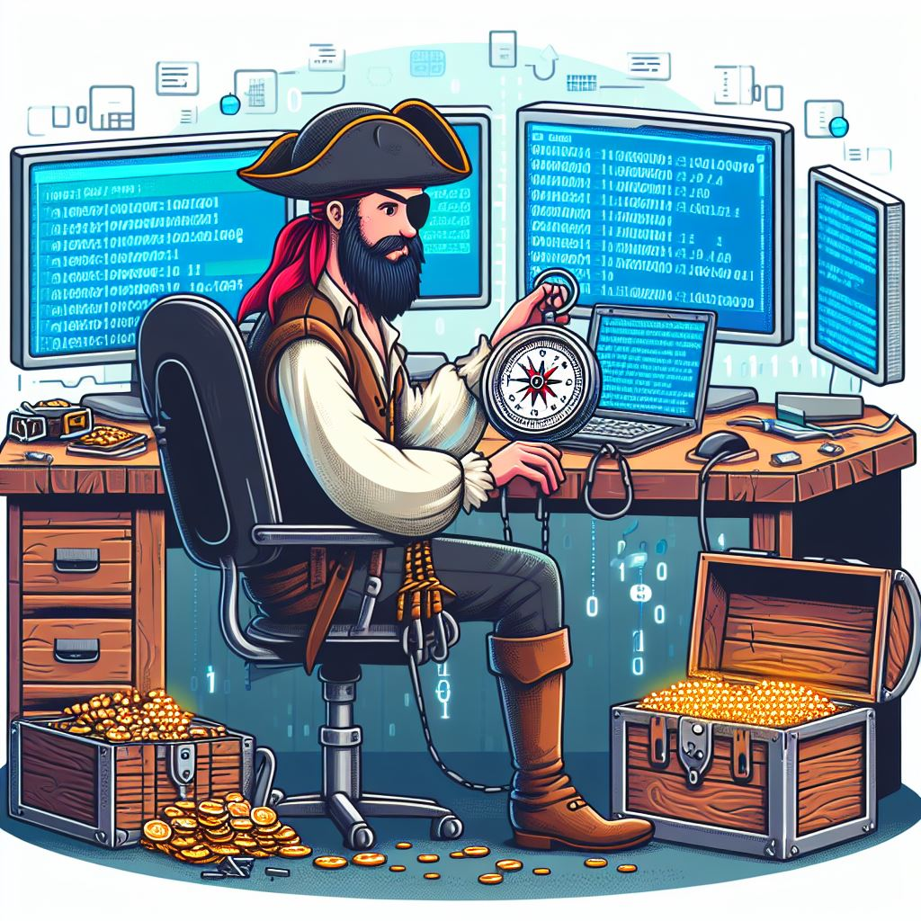
Coletando os Tesouros dos Dados
Limpando os Detritos Marítimos
A etapa de limpeza de dados é fundamental para garantir a qualidade e a confiabilidade das descobertas. Assim como um pirata poliria meticulosamente um tesouro recém-descoberto, aprendemos técnicas de pré-processamento para remover outliers, tratar dados ausentes e corrigir erros. Essa preparação meticulosa dos dados garante que nossa análise seja tão precisa e confiável quanto possível, preparando o terreno para o treinamento eficaz das redes neurais e a extração de insights significativos.
08

Slide 10
04
Navegando pelos Algoritmos de Aprendizado
O Almirante do Conhecimento: Descubra os principais algoritmos de aprendizado de máquina que guiarão sua tripulação neural. Prepare-se para seguir o comando do almirante do conhecimento em busca de novas descobertas.
Treinamento da Tripulação: Explore estratégias práticas para treinar e ajustar os parâmetros de suas redes neurais. Aprenda a moldar sua tripulação neural para enfrentar os desafios mais difíceis com determinação.
09

Slide 11
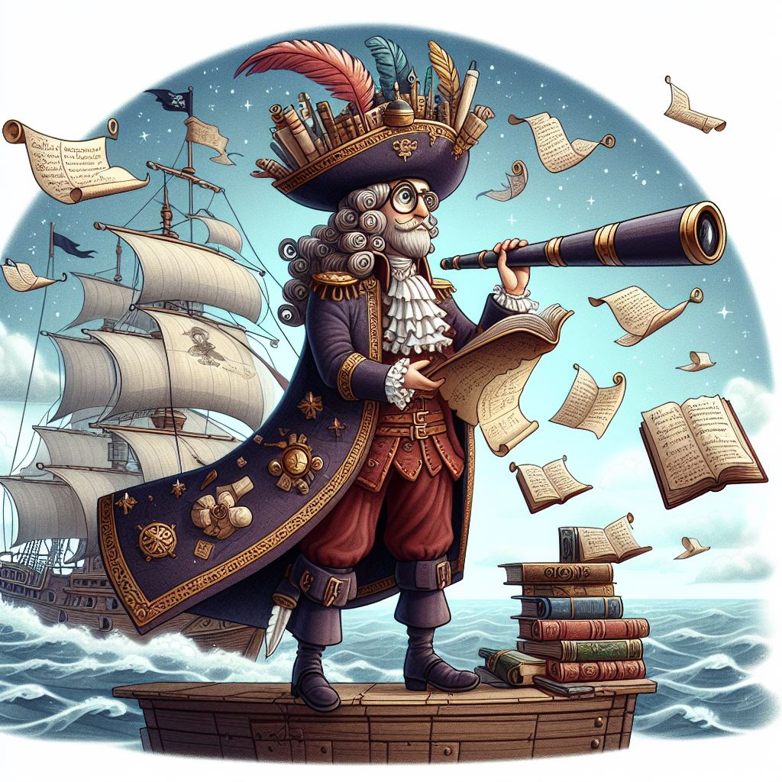
Navegando pelos Algoritmos de Aprendizado
O almirante do Conhecimento
Neste trecho, mergulhamos na descoberta dos principais algoritmos de aprendizado de máquina, que servirão como guias em nossa jornada. Como verdadeiros navegadores, seguimos o comando do "almirante do conhecimento" enquanto exploramos algoritmos fundamentais, como regressão linear, árvores de decisão, k-vizinhos mais próximos, entre outros. Cada algoritmo possui suas próprias características e aplicações, e compreender seu funcionamento nos prepara para enfrentar os desafios e explorar novas fronteiras no vasto oceano do aprendizado de máquina.
10

Slide 12
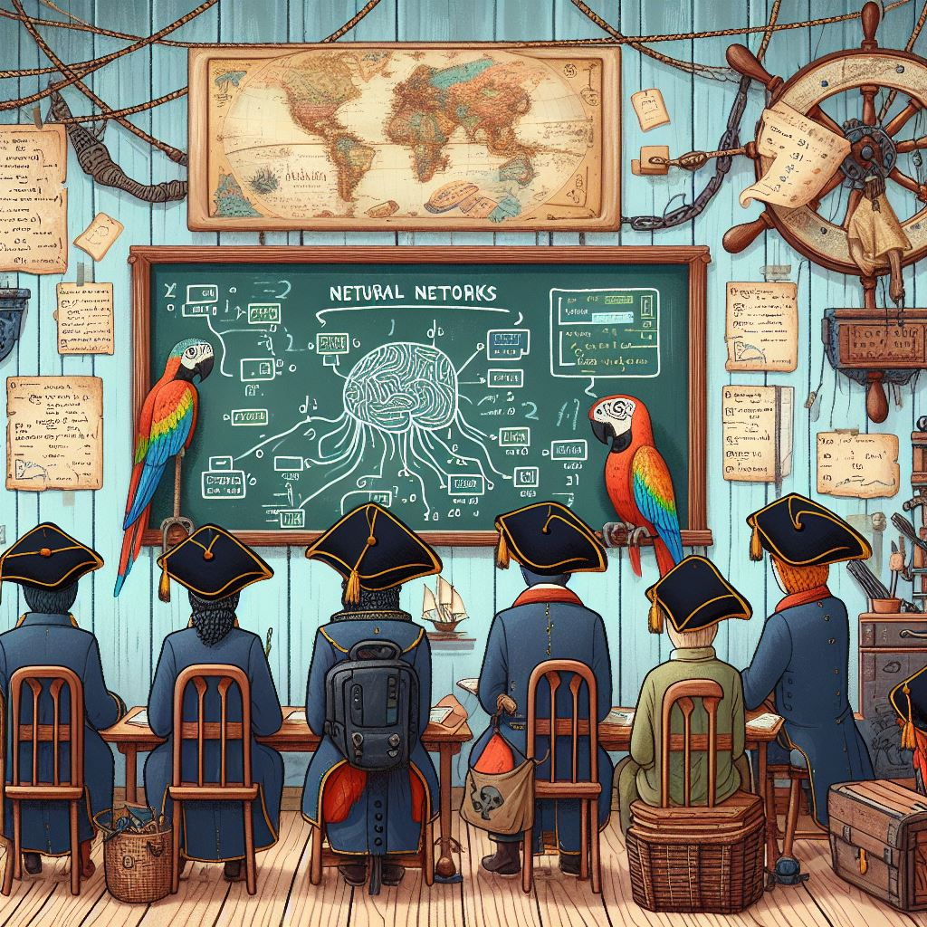
Navegando pelos Algoritmos de Aprendizado
Treinamento de Tripulação
Aqui, adentramos no processo prático de treinamento e ajuste dos parâmetros das redes neurais, moldando nossa "tripulação neural" para enfrentar os desafios que surgem em nossa jornada. Explore estratégias para preparar os dados, selecionar arquiteturas de rede adequadas e ajustar os hiperparâmetros para melhorar o desempenho do modelo. A determinação e a prática são essenciais enquanto moldamos nossas redes neurais, preparando-as para enfrentar os desafios mais difíceis com confiança e eficácia.
11

Slide 13
05
Em Busca do Tesouro Neural
Tesouros Abissais: Este tópico, revela casos de uso emocionantes de redes neurais em reconhecimento, processamento de linguagem natural e muito mais, descobrindo tesouros escondidos nos recônditos dos algoritmos.
Ética dos Sete Mares: Navegue com cautela enquanto discutimos as considerações éticas e legais na utilização das redes neurais, lembrando sempre das responsabilidades e implicações do uso dessas poderosas ferramentas.
12

Slide 14

Em busca do Tesouro Neural
Tesouros Abissais
Neste trecho, lançamo-nos às profundezas dos casos de uso emocionantes das redes neurais, desvendando os segredos ocultos sob as ondas digitais. Explore exemplos intrigantes de como essas poderosas ferramentas são empregadas em diversas áreas, desde a identificação de padrões em imagens até a decifração de linguagem natural. Prepare-se para desbravar os mistérios escondidos nos recônditos dos algoritmos, onde o verdadeiro poder das redes neurais para desvendar tesouros valiosos é revelado.
13

Slide 15
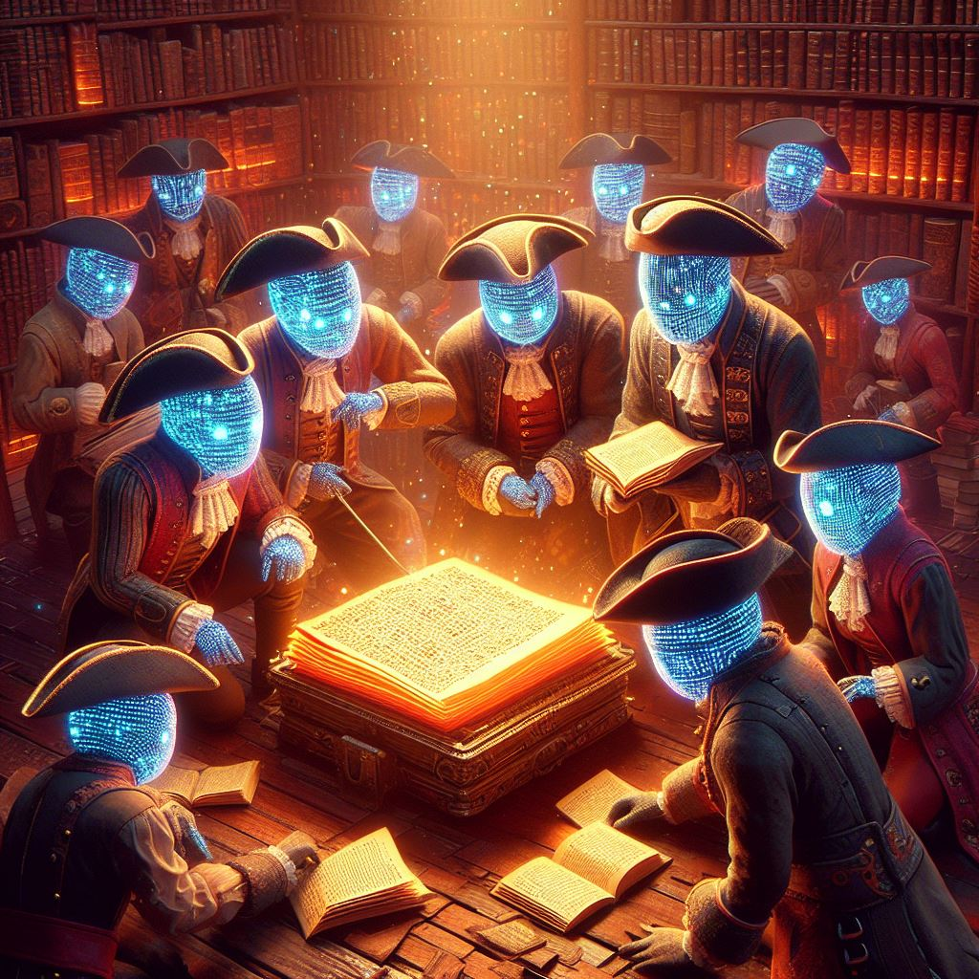
Em busca do Tesouro Neural
Ética dos Sete Mares
Nesta parte da jornada, navegamos com cautela pelos mares turbulentos das considerações éticas e legais na utilização das redes neurais. Como verdadeiros corsários do conhecimento, discutimos as responsabilidades e implicações do uso dessas ferramentas poderosas, destacando questões prementes como privacidade, viés algorítmico, justiça e transparência. Mantenha-se firme e consciente do impacto de suas ações enquanto exploramos os tesouros neurais, garantindo que nossas descobertas sejam usadas para o bem comum em todos os sete mares digitais.
14

Slide 16
06
Rumo
à Aventura Final
Horizontes Inexplorados: Prepare-se para desvendar os horizontes inexplorados do mundo das redes neurais. Explore desafios e oportunidades futuras que aguardam os navegadores audaciosos deste vasto mar neural.
Mapas e Recursos para os Navegadores: Este capítulo oferece mapas e recursos valiosos para continuar sua exploração do aprendizado de máquina. Equipe-se com o conhecimento necessário para enfrentar qualquer desafio que o futuro possa trazer.
15

Slide 17
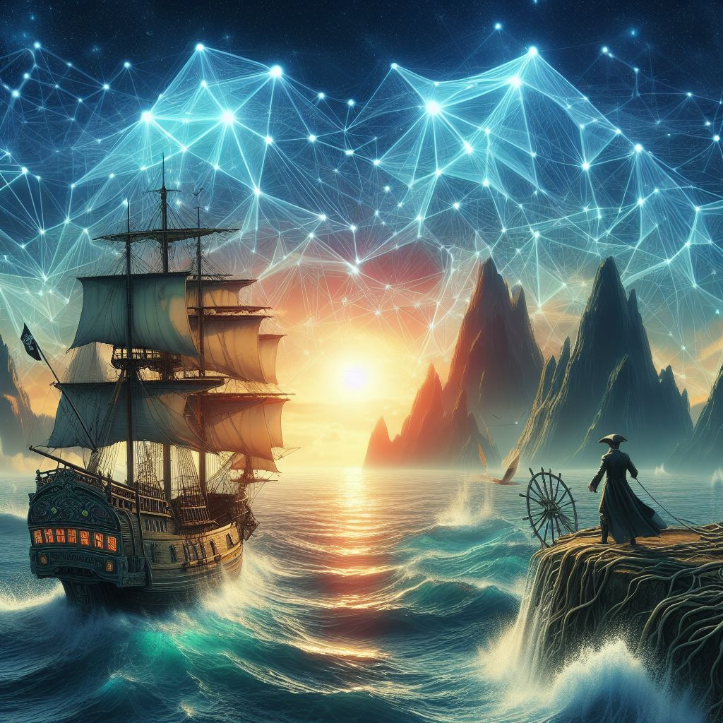
Rumo À Aventura Final
Horizontes Inexplorados
Neste emocionante segmento, nos preparamos para navegar além dos horizontes conhecidos do mundo das redes neurais. Em um mar repleto de possibilidades e desafios, os navegadores audaciosos são convidados a explorar territórios inexplorados da inteligência artificial. Aqui, encontraremos os mais recentes avanços em arquiteturas de redes neurais, algoritmos inovadores e aplicações revolucionárias que estão moldando o futuro da tecnologia.
Através da descoberta dessas novas fronteiras, vislumbraremos um mundo de oportunidades, desde o reconhecimento de padrões avançado até a geração de conteúdo criativo. Prepare-se para mergulhar em desafios emocionantes e para testemunhar o poder transformador das redes neurais em ação. Esta é a jornada dos navegadores destemidos, rumo aos horizontes inexplorados que definirão o próximo capítulo da inteligência artificial.
16

Slide 18
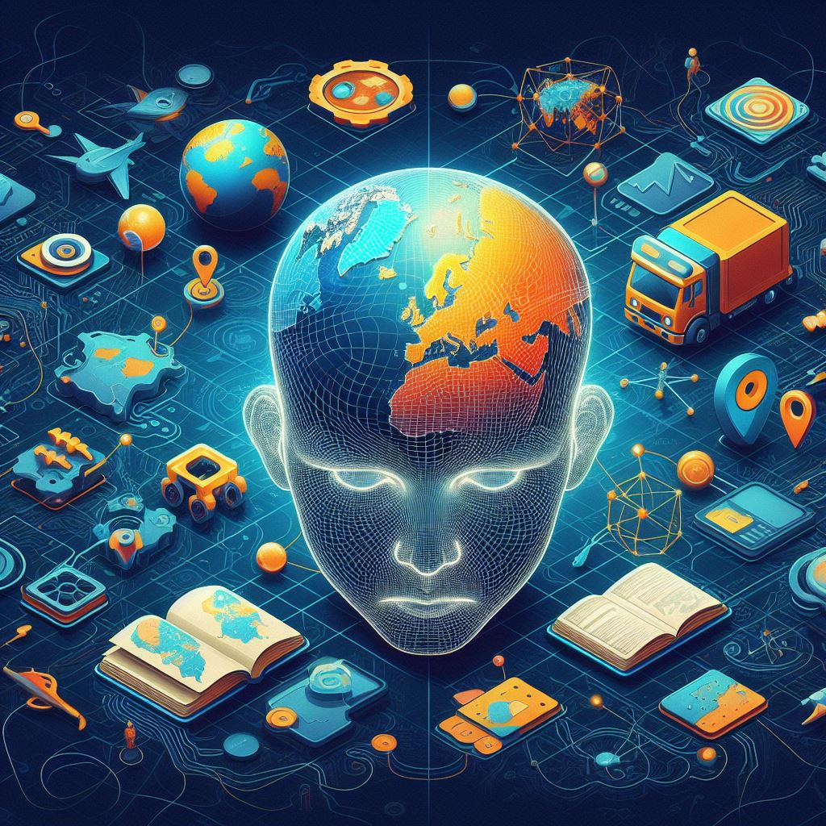
Rumo À Aventura Final
Mapas e Recursos Para os Navegadores
Como verdadeiros exploradores, é essencial estar equipado com os mapas e recursos adequados para navegar pelos mares do aprendizado de máquina. Neste capítulo final, oferecemos uma rica coleção de guias práticos, tutoriais detalhados e bibliotecas de código-fonte para capacitar os navegadores em sua jornada. Desde ferramentas essenciais de pré-processamento de dados até estratégias avançadas de ajuste de modelos, cada recurso foi cuidadosamente selecionado para ajudá-lo a enfrentar os desafios mais complexos com confiança.
Esteja preparado para enfrentar qualquer obstáculo que o futuro possa trazer, sabendo que você possui as ferramentas necessárias para navegar com sucesso pelos mares do aprendizado de máquina. Com este arsenal ao seu lado, você está pronto para conquistar os desafios do desconhecido e desvendar os segredos mais profundos das redes neurais.
17

Slide 19
Agradecimentos
18

Slide 20

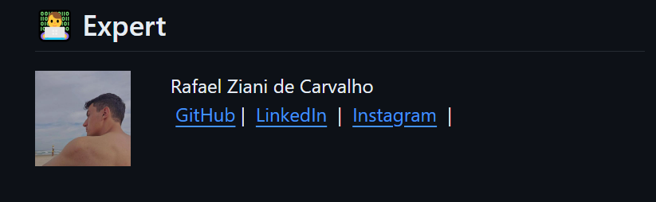
OBRIGADO POR LER ATÉ AQUI
Esse Ebook foi gerado por IA, e diagramado por humano. O passo a passo se encontra no meu Github
. Esse conteúdo foi gerado com fins didáticos de construção, não foi realizado uma validação cuidadosa humana no conteúdo e pode conter erros gerados por uma IA.
https://github.com/steinbukken7321/Aventura_neural-Pilhando_os_Segredos_das_Redes-ebook
19

